Slide 1
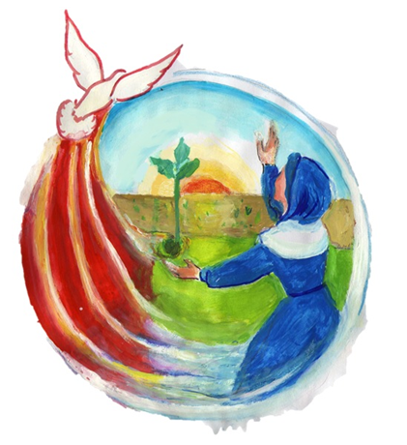
“ Con Ana María Martel, vivivamos con pasión la alegría del Evangelio y abracemos el futuro con esperanza.”
No es menor saber que el logo del Capítulo ha sido pintado por la Hna. Patricia Guiffre quien a sus 80 años, ha encendido con su pintura el momento de iniciar el Capítulo Gral., ideado por la Hna. Marianela Baroni y en colaboración con otra Hna. Es decir, varias personas en torno a Ana María Martel que llama hoy nuevamente a la Familia a reunirse y sacar lo mejor de cada uno, en el fuego del amor de Jesús para ir a otros con alegría y entusiasmo …

Slide 2
Primeros días, llegadas al Aeropuerto en Buenos Aires – Argentina …

Slide 3
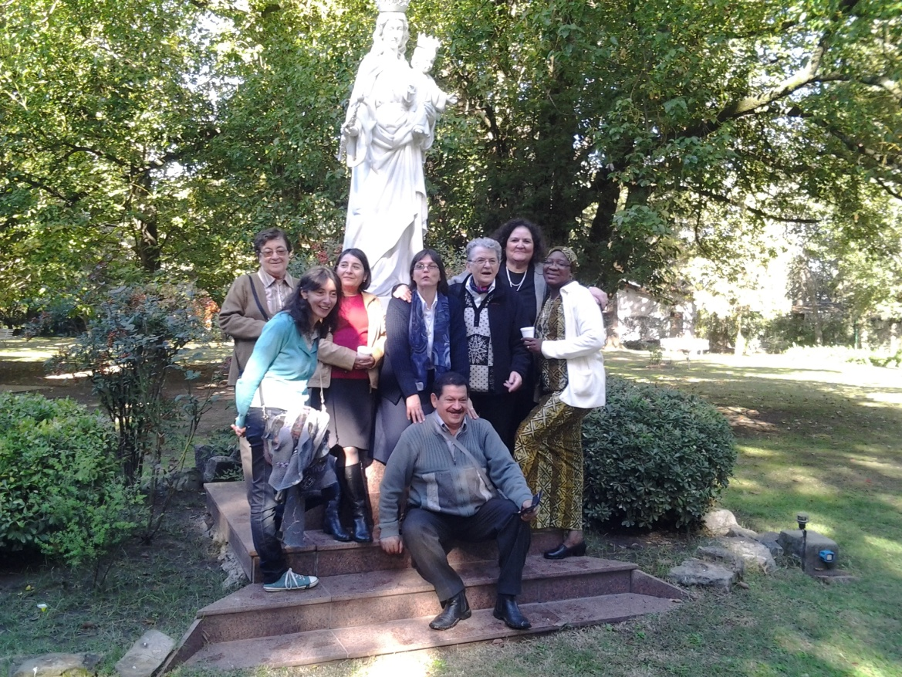
Encuentros de Hnas. , Asociados y Amigos
Reconociendo el lugar donde están alojados, San Miguel de Buenos Aires, Casa de Retiro Maria Auxiliadora…

Slide 4
Encuentro de Asociados y Amigos

Slide 5
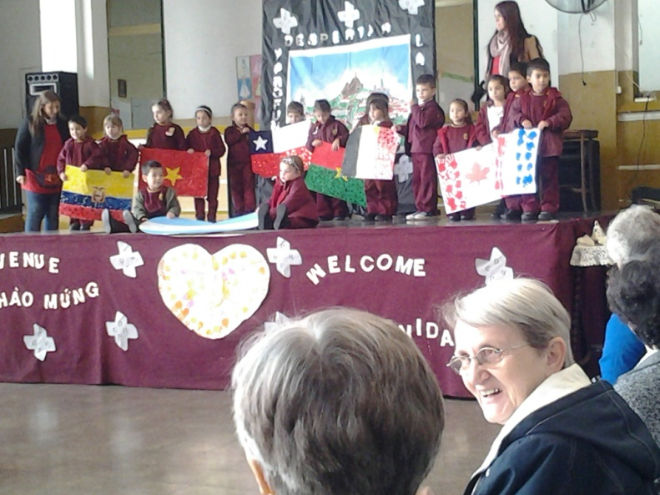
Visita a los Santos Lugares Colegio del Niño Jesús …
En bus nos trasladamos a Santos Lugares, barrio donde
esta la Casa de Betania y el Colegio Niño Jesús …

Slide 6
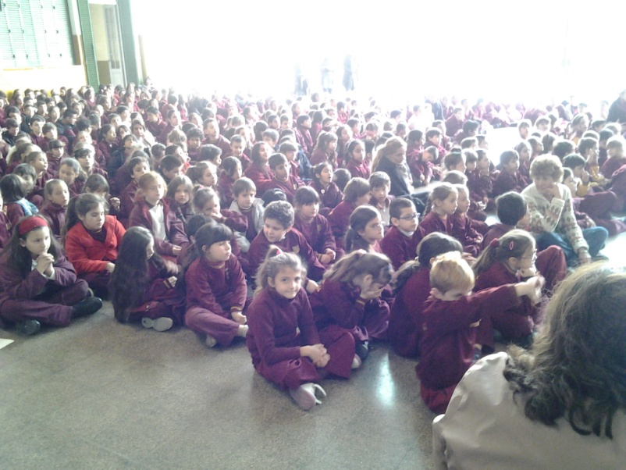
Nos esperaron con varios actos artísticos que prepararon los distintos cursos del Colegio del Niño Jesús …

Slide 7
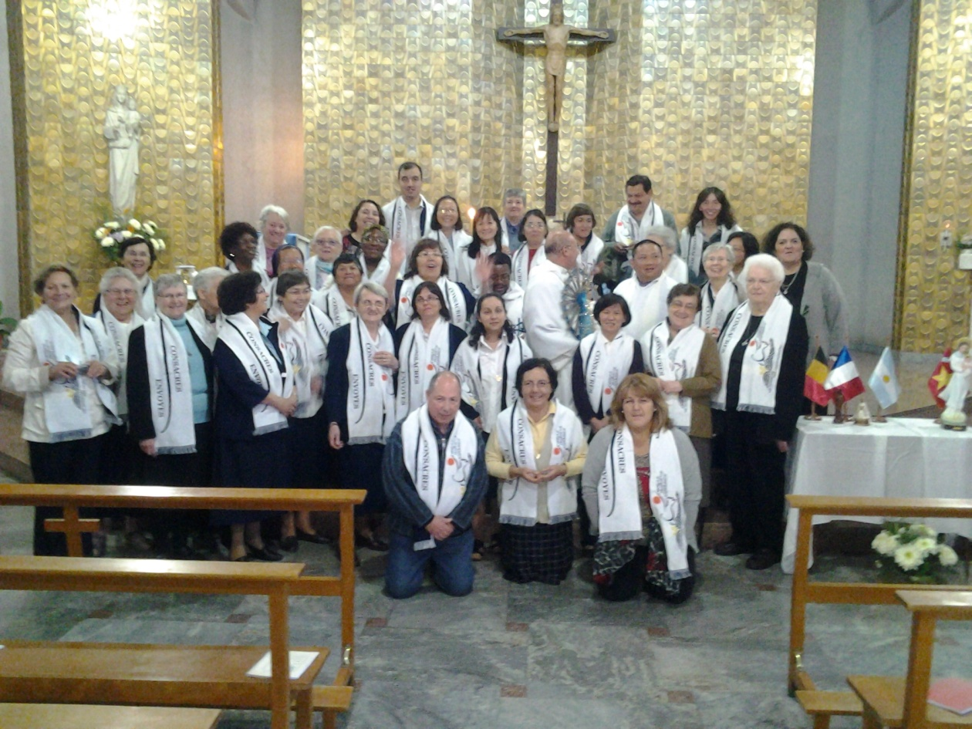
Santa Misa de Inicio del Capítulo
En el Dia de Ntra. Sra. de Luján, Patrona de la Argentina, presidiendo la Eucaristía el Obispo del lugar, Mons. Sergio Fenoy .
Recibieron
una bufanda
símbolo del
Año de la vida
Consagrada en
la Iglesia…

